Slide 1

Redes convolucionais para séries temporais
Marlon Sproesser Mathias

Slide 2
Sumário
Convolução
Redes convolucionais
Próximos passos

Slide 3
O que temos?
Rede totalmente conectada
Todas entradas se relacionam a todas
Ordem das entradas não importa
O que acontece com séries longas?
Como trazer a informação da importância das sequências?
Como eventos similares em diferentes momentos se relacionam?

Slide 4
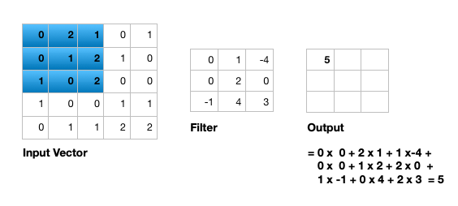
Convolução
Muito usado para imagens
Como usar em séries temporais?
E em vídeos?

Slide 5
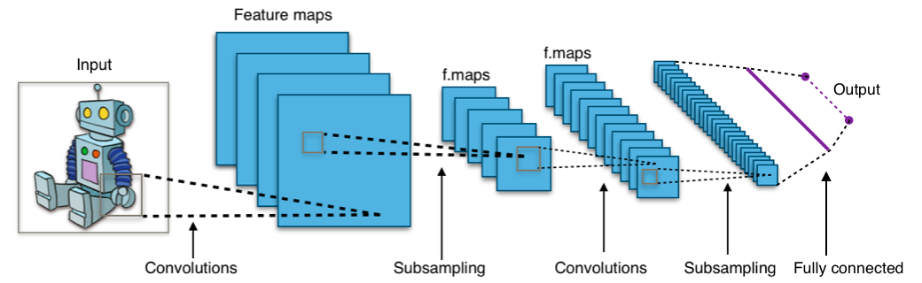
Rede neural convolucional
Conceitos:
Filtros
Canais

Slide 6
Múltiplas variáveis
Cada variável de entrada é um canal
Podemos prever todas as variáveis ou apenas um subconjunto
Por que prever todas ou nem todas?
Podemos adicionar novas variáveis?
Feature engineering
Informações sobre ciclos

Slide 7
Comparando com outras
Totalmente conectada
Mais parâmetros ajustáveis
Sem informação de sequencialidade
Rede convolucional
Identifica fenômenos ao longo da sequência
Menos parâmetros
Conceito de sequência
Rede recorrente
Conceito de sequência
Dados mais recentes com mais peso
Pode ter contextos de diferentes tamanhos

